Slide 1
御中
環 境 省 ZEB実現に向けた先進的省エネルギー建築物実証事業
２０１9年10月23日
この補助金はZEB実現に向けた先進的省エネルギー建築物実証事業と言い環境省が行い静岡県環境資源協会が執行機関となり行う補助事業です。

Slide 2
～Ⅰ.ネット・ゼロ・エネルギー・ビル（ZEB）について～
❶ZEBの定義

Slide 3
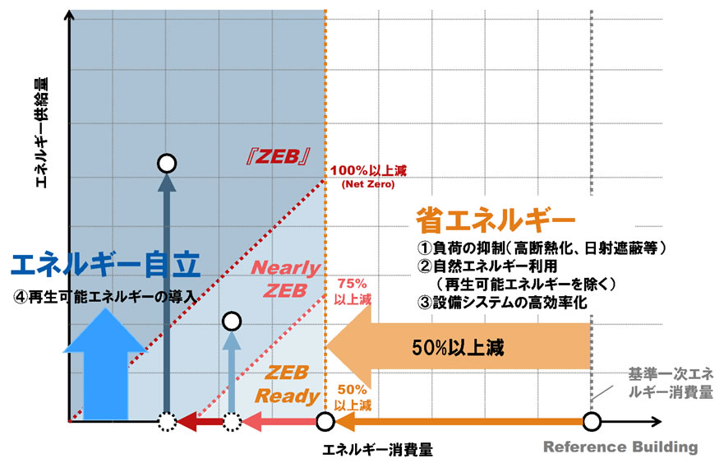
➋ZEBへのアプローチ

Slide 4
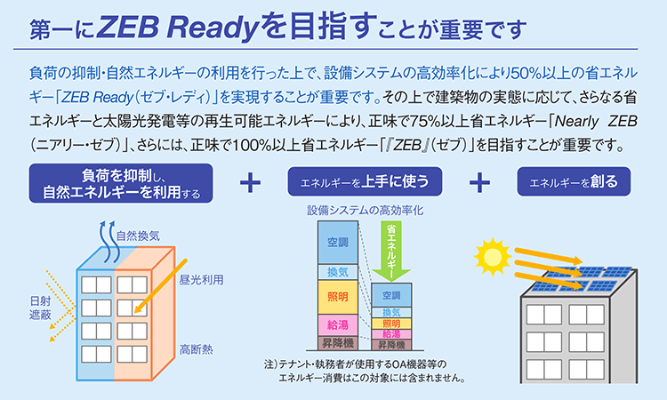
❸まずはZEB Readyから

Slide 5
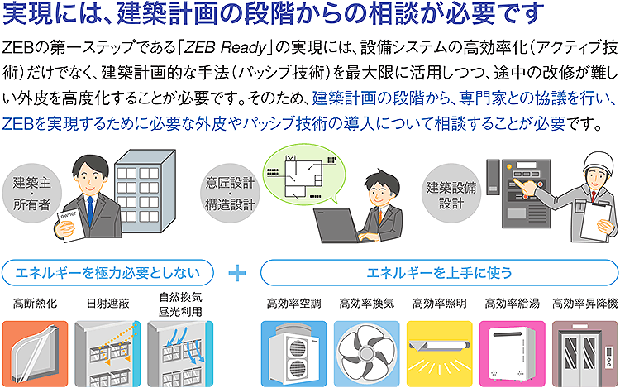
❹設計段階からZEBプランナーへ相談

Slide 6
～Ⅱ補助事業内容～
❶補助となる建物
・地方公共団体の所有する新築・既設ビル等（地方独立法人など。面積要件なし）
・民間や国立大学する新築ビル等（延床面積10,000㎡未満）
・民間や国立大学する既設ビル等（延床面積2,000㎡未満）
❷補助対象となる建物の用途
・事務所棟、ホテル等、病院等（老人ホーム、身体障がい者福祉ホーム等）、物品販売業を営む店舗等、学校等、飲食店等、集会所等（図書館、博物館等、体育館、公会堂）。
※対象とならない施設（住宅、工場、畜舎、自動車車庫、自転車駐輪場、パチンコなど
❸補助率等、省エネ率、補助上限
・対象費用の3分の2（NearlyZEB以上）、2分の1（ZEB Ready)
・省エネ率50％以上（H.28年基準から）、外皮性能基準適合。
・補助上限3億円（2000㎡以上5億円）、新築2000㎡未満3万円/㎡、既設地公体は5億円。
❹補助要件
・ZEBプランナーの関与が必要です。
・ZEBリーディングオーナー登録が必須です。
・第三者機関による認証BELSが必須です、BEMS設置が必須です。

Slide 7
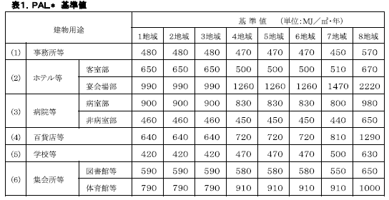
❺対象となる費用（ZEB化による補助対象経費）
・建築設計、設備設計の実施設計（交付決定後の設計）
・外壁、屋根断熱、複層ガラスなど（パッシブ技術）
・空調、LED、換気、給湯、太陽光発電、BEMS（必須）、工事費、トランス、分電盤等（補助対象と対象外が混在の場合は按分）、配管配線など。
❻建物（外皮）性能について

Slide 8
❼応募申請等の流れ
応募申請
ヒヤリング
採択
事務取扱説明
交付申請
4月中旬～5月下旬
な し
6月下旬
7月上旬～
7月上旬
東京にて
支払まで 1月31日
交付決定
3社 入札
契約
遂行報告
工事
7月上旬
8月上旬
8月上旬
8月中旬
8月下旬
実積報告
確定検査
請求
入金
事業報告
2月10日まで
必要に応じて
～3月31日
3年間

Slide 9
❽複数年事業の事業イメージ
令和1年度補助事業
令和2年度補助事業
1年交付決定
2年度分引き渡し
2年度分引き渡し
2年交付申請
2年交付決定
1年度分引き渡し
・2月末日までに工事完了し支払を済ませる
・3月9日までに実績報告書を提出

Slide 10
～Ⅵ事業スキーム～
（一社）静岡県環境資源協会
新築10000㎡未満
既築2000㎡未満
環 境 省
3者入札し契約・工事
申請代行
ZEB化の相談
（ZEBプランナー）
沖縄CO2削減推進協議会
ZEB化を提示
建築・設備 工事会社
●ZEB化のプランニング・申請代行

Slide 11
ご清聴ありがとうございました

